Slide 1

구름 자연어 처리 3기 프로젝트 1차 텍스트 분류
TEAM 3조
주형준, 박규현, 이원경, 고광연, 강가람, 유주현

Slide 2
01. 프로젝트 개요
02. 프로젝트 팀 구성 및 역할
03. 프로젝트 진행 프로세스
04. 프로젝트 결과
05. 자체 평가 및 보완

Slide 3
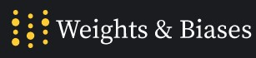




01
프로젝트 개요
<Yelp 영어 review내용의 감정을 긍/부정으로 분류하는 Transformer-based Encoder 모델 설계>
프로젝트 목표 : 정확도를 극한으로 끌어올려 99% 찍어보기
사용 라이브러리 :
프레임워크 :
를 지원해주신 구름 측 사랑합니다 …

Slide 4
02
프로젝트 팀 구성 및 역할
훈련생 | 역할 | 담당 업무
주형준 | 팀장 | ▶️scheduler 적용 및 검증 ▶random seed 적용 및 검증
박규현 | 팀원 | ▶️ Hyper parameter 조정 - Learning rate(5e-5, 4e-5), Batch Size(32, 64, 128) ▶️ Optimizer (AdamW, BertAdam) 변경
이원경 | 팀원 | ▶️ RoBerta, Albert, Bert 모델 적용 ▶️ Data preprocessing
고광연 | 팀원 | ▶️ hyper parameters : learning rate(1e-5~5e-5), epochs(3~6) 조정 ▶️ Cross validation 적용 및 검증
강가람 | 팀원 | ▶️ Data imbalance 문제 해결을 위한 data augmentation 적용
유주현 | 팀원 | ▶️ 아이디어 제안 및 피드백

Slide 5
03
프로젝트 진행 프로세스
Start
End
 | 28일(월) | 29일(화) | 30일(수) | 31일(목) | 1일(금)
Baseline 분석 및 사전조사
EDA 및 Pre-processing
모델 선정 및 파라미터 튜닝
모델 평가 및 개선

Slide 6
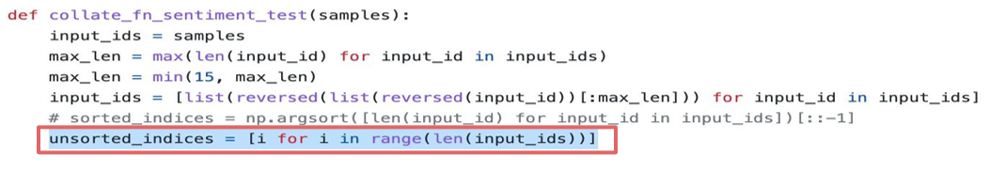
04
프로젝트 결과
Baseline 분석
Validation Score
Kaggle Test Score​
0.98​
0.50
❗Test data 를 위한 Collate Function 수정 ❗

Slide 7

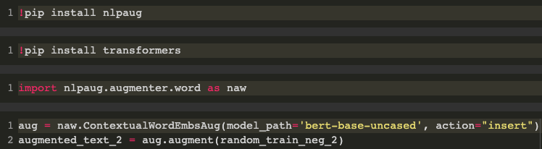
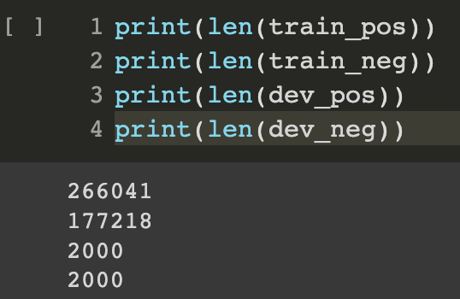
04
프로젝트 결과
Data Augmentation
클래스 별 data 개수를 확인하기 위해 len 함수를 활용하여 확인함
위 결과 train_pos: 266,041개 / train_neg: 177,218개로 train_pos 데이터가 약 1.5배 많은 것을 확인함
따라서 위 수준의 data imbalance가 모델 성능에 영향을 미치는가에 대한 검증을 위해 data augmentation을 시도함
다양한 text data augmentation 기법 중 사전 학습 모델 BERT를 사용하여 기존 문장의 의미를 해치지 않으며 문맥적 흐름을 고려하여 단어를 삽입 후 문장 생성하는 방법을 활용함
클래스 별 분포
활용한 open-source Python library

Slide 8
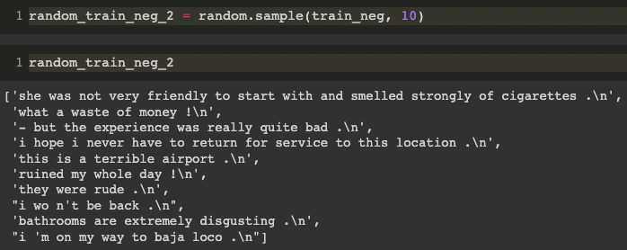
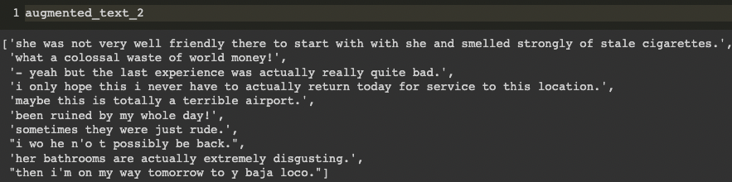
04
프로젝트 결과
Data Augmentation
Original train negative data
Augmentation train negative data

Slide 9
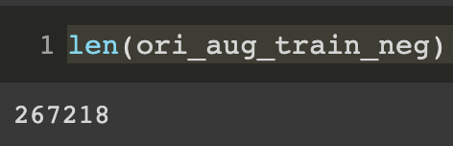
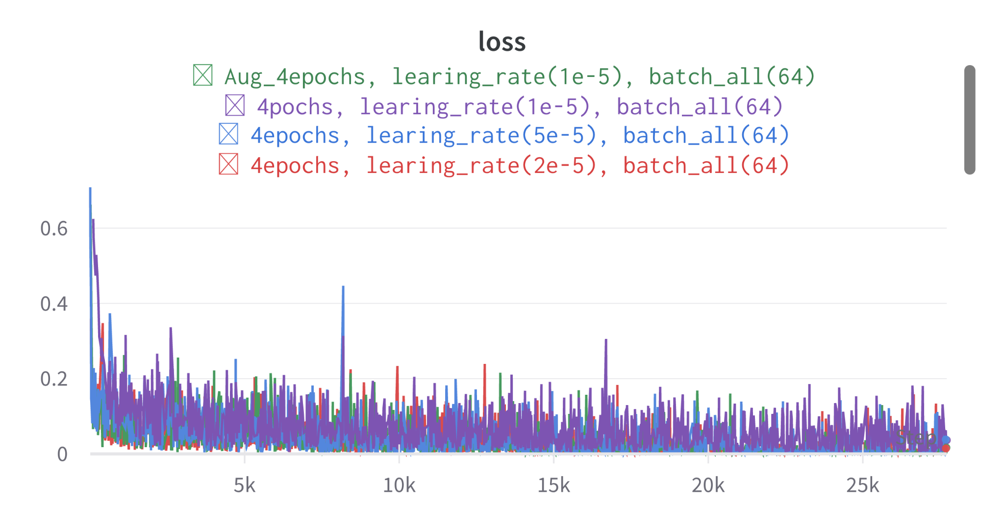
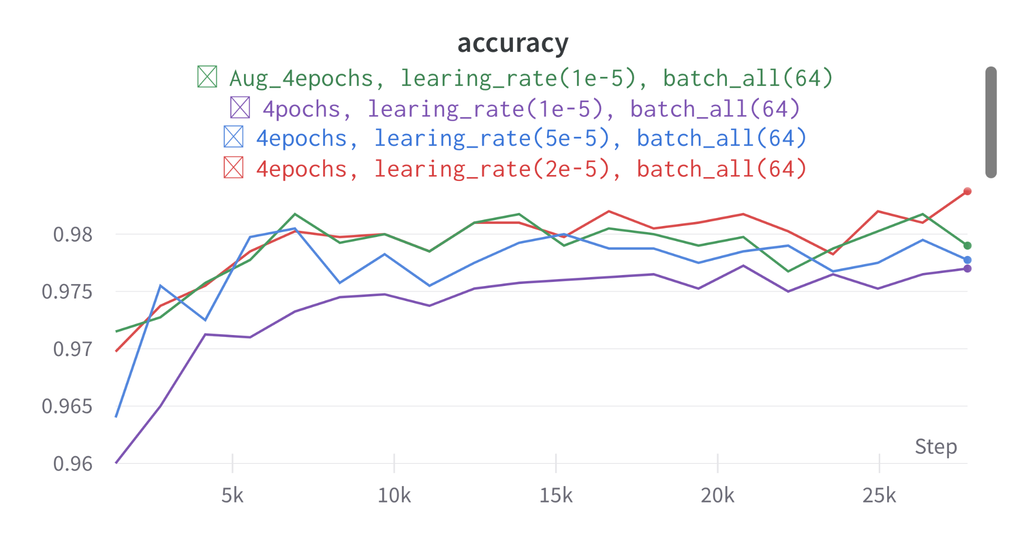
04
프로젝트 결과
Data Augmentation
기존 train_neg(177,218개) 데이터와 data augmentation을 통해 생성된 augmented_neg(90,000개)를 합친 데이터셋을 학습에 활용함
Original + Augmentation train negative data
기존의 train data만을 활용한 분류 정확도와 비교하였을 때 큰 성능 개선 효과가 나타나지 않았음
hyper parameter에 따른 loss 및 accuracy 결과

Slide 10

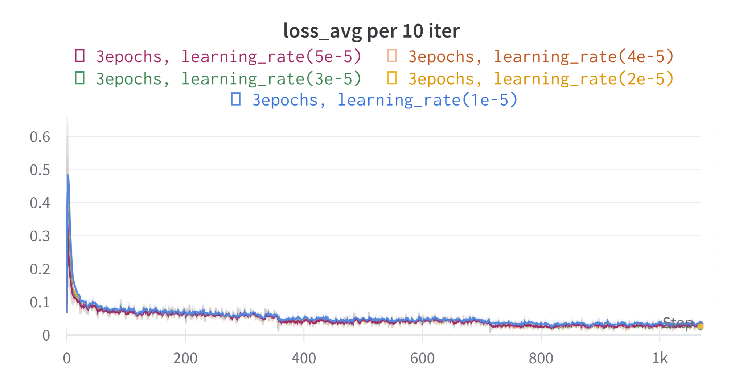
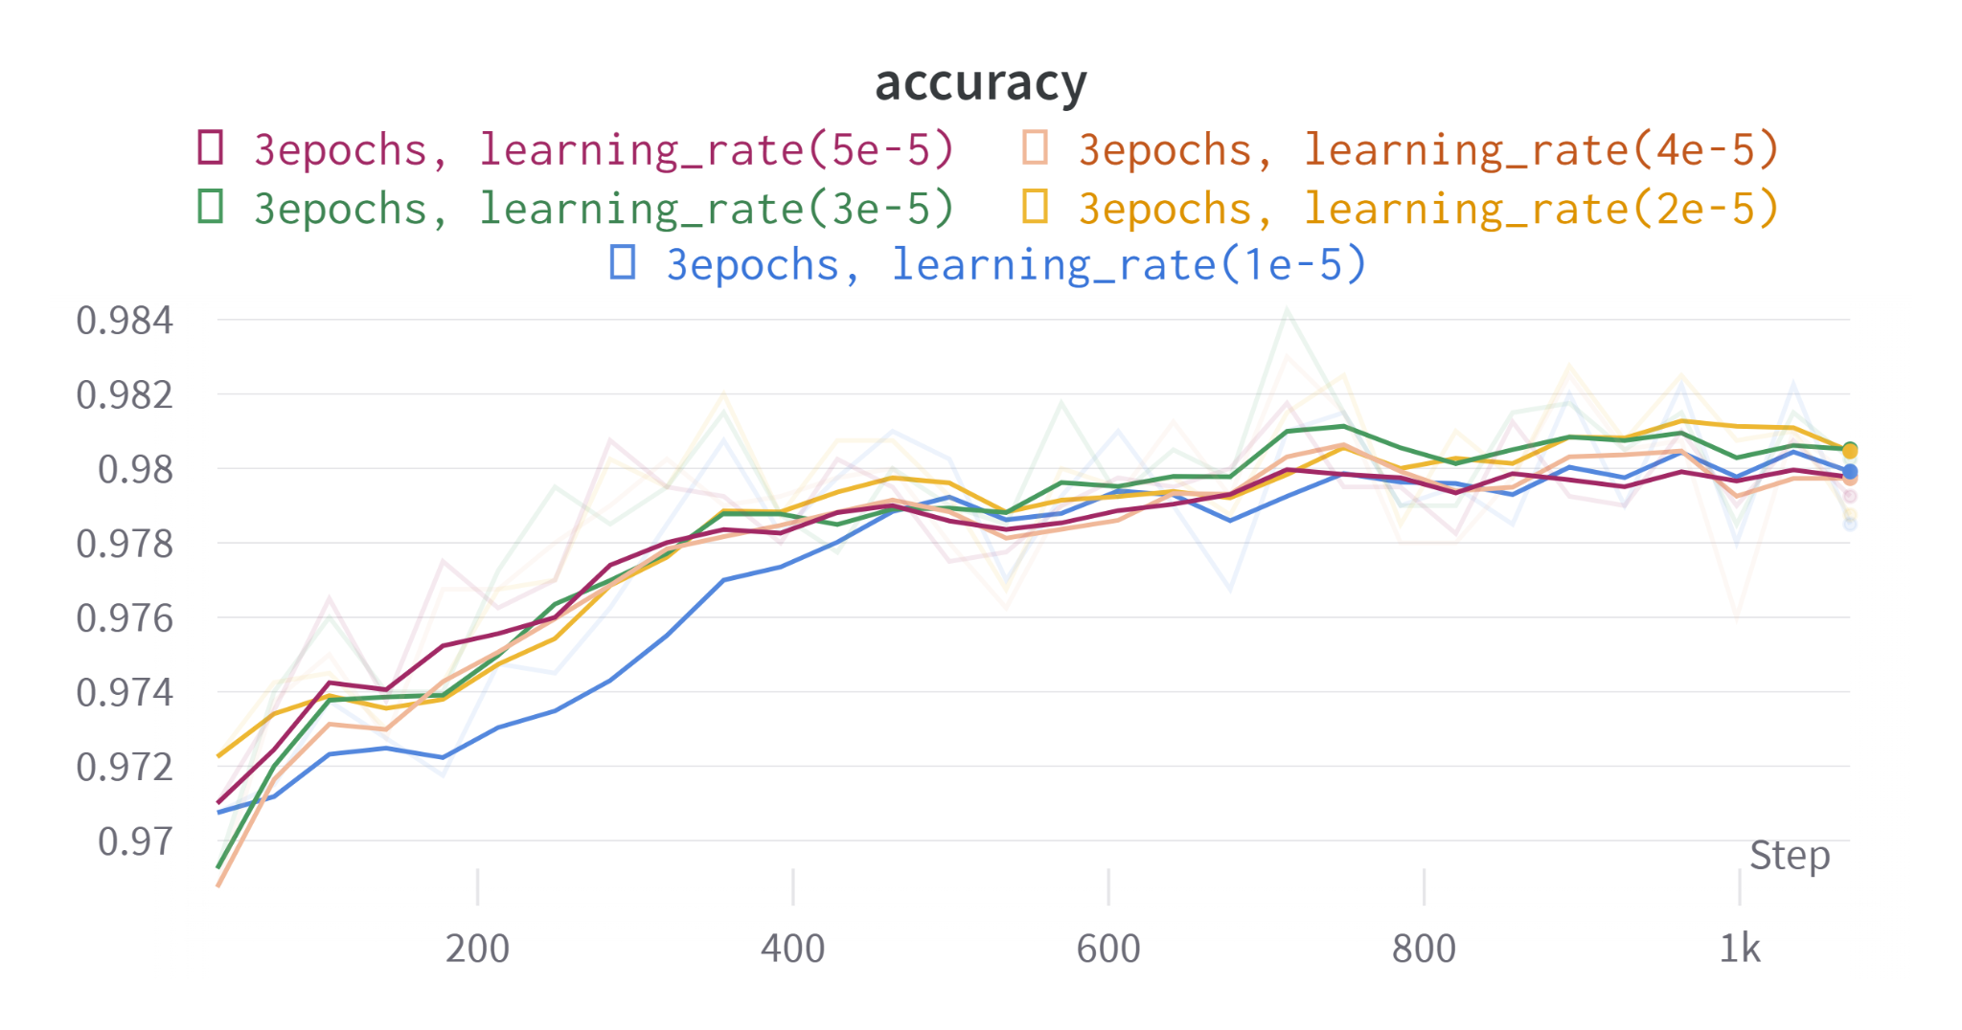
04
프로젝트 결과
Hyper Parameter Tuning(Learning rate)
Accuracy : 비슷한 수준으로 상승함, 3 epoch 기준으로 3e-5일 때가 제일 좋음
3 epochs, 3e-5 learning rate 제출 결과 : score(0.98400), 이전 best score(0.98700)
best score 일때 learning rate가 5e-5, epoch이 3인 것으로 보아 큰 차이는 없어 보임

Slide 11
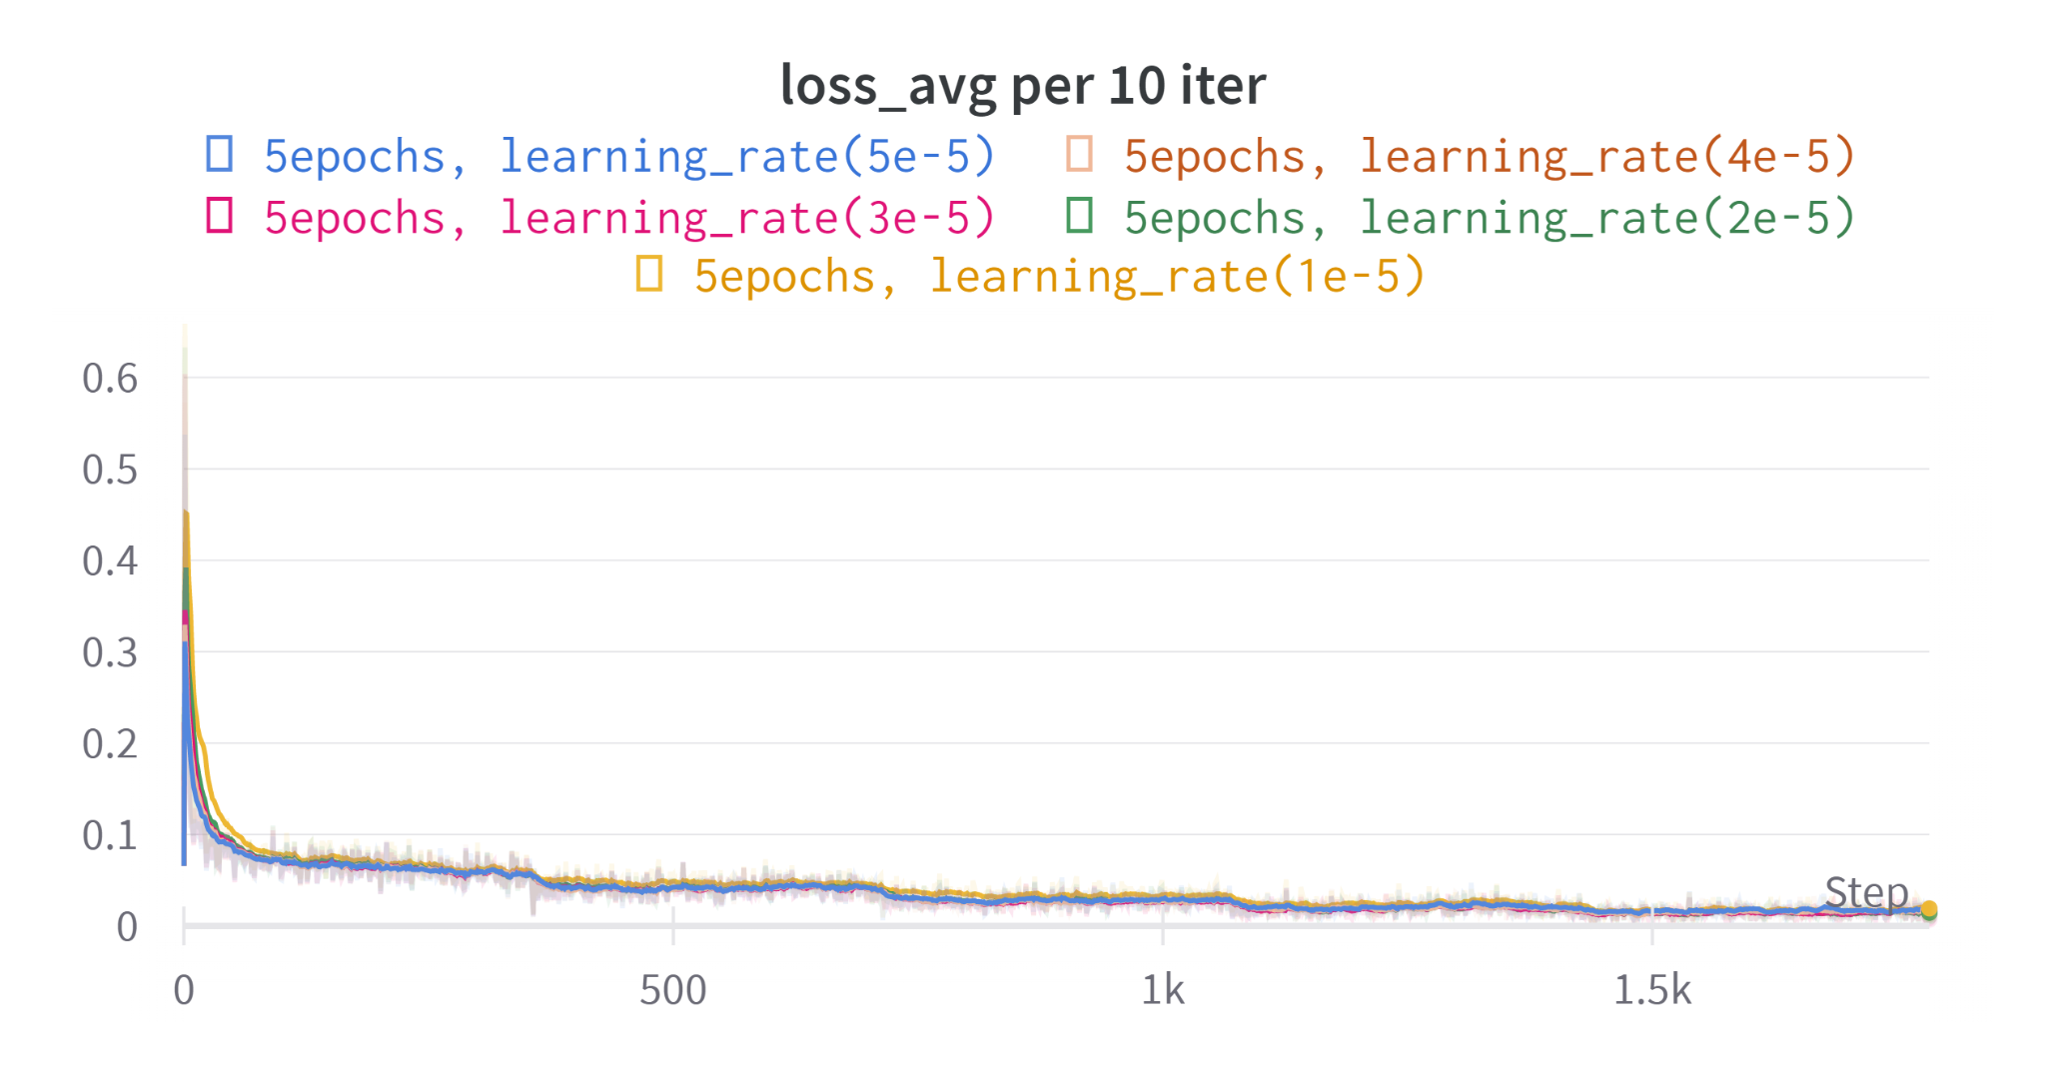
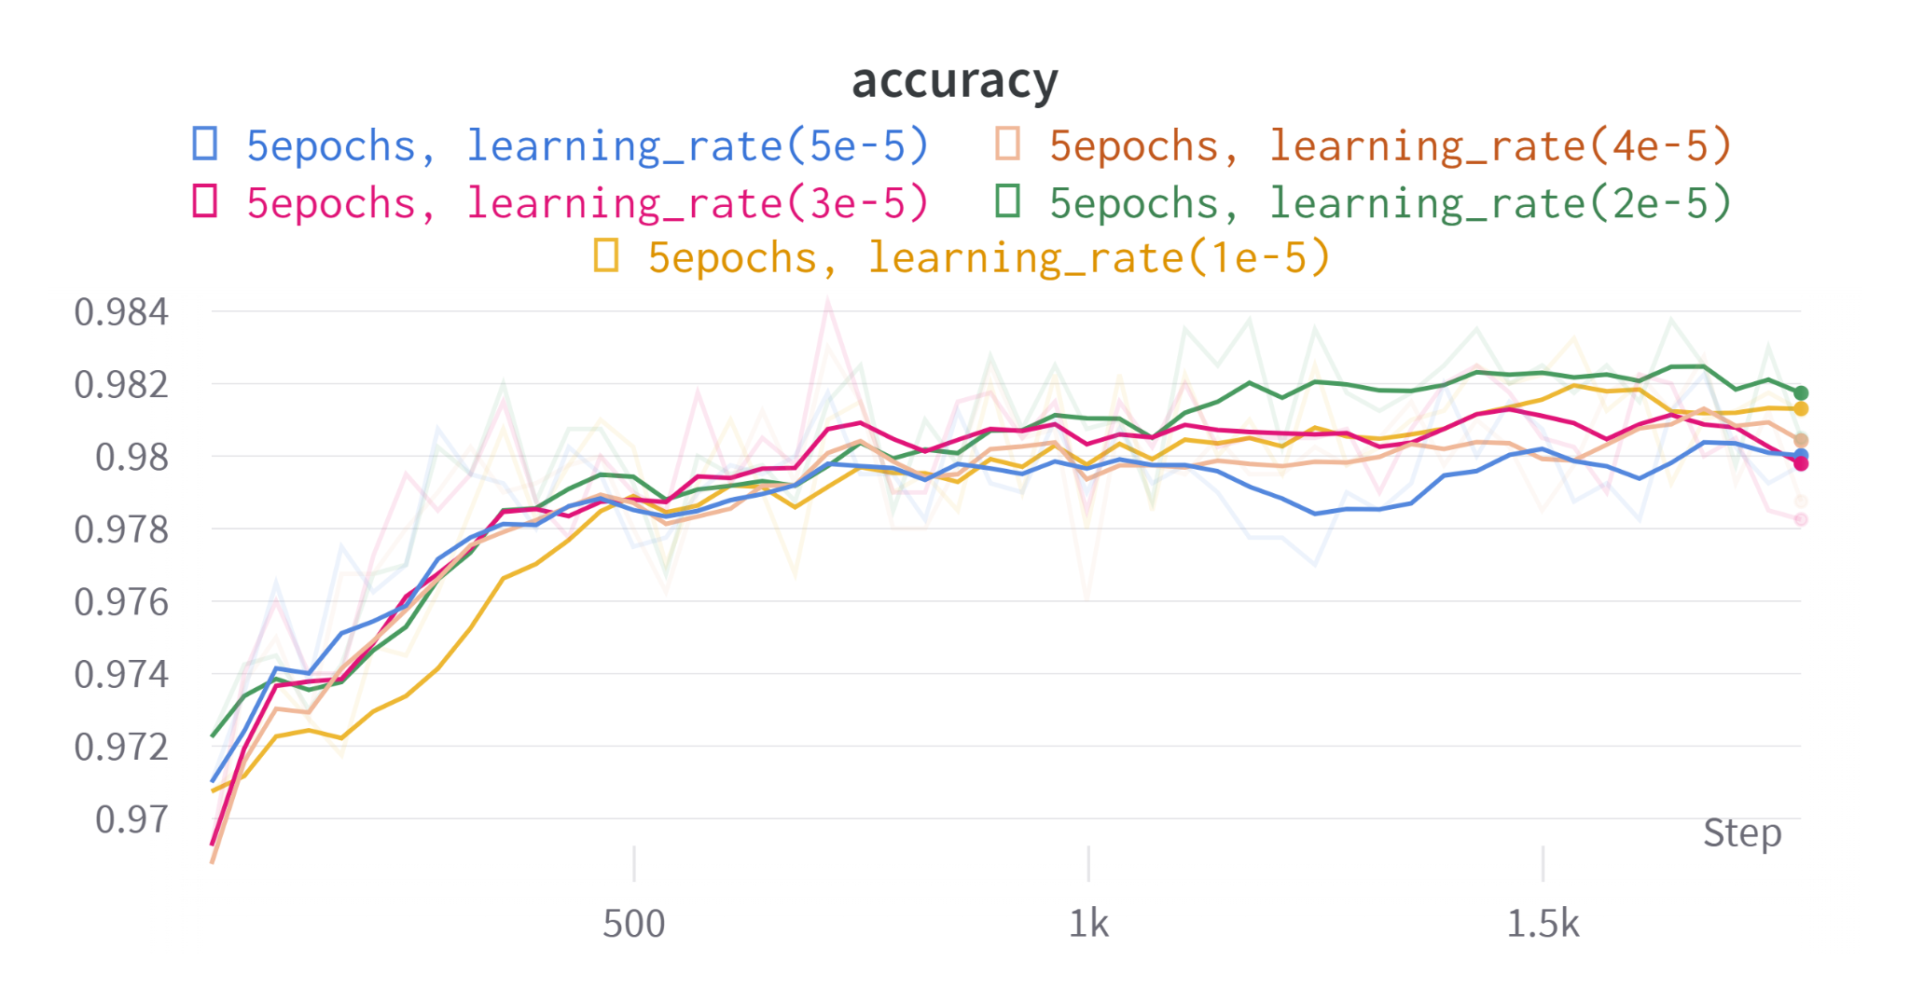
04
프로젝트 결과
Hyper Parameter Tuning(Epoch)
Accuracy : 비슷한 수준으로 상승함, 5 epoch 기준으로 2e-5일 때가 제일 좋음
5 epochs, 2e-5 learning rate 제출 결과 : score(0.98700), 이전 best score(0.98700)
3epoch와 비교해봤을 때, 5epoch일 경우가 accuracy와 성능이 조금 더 잘나오긴 했으나,
여전히 best score보다 높은 점수를 얻진 못함.

Slide 12
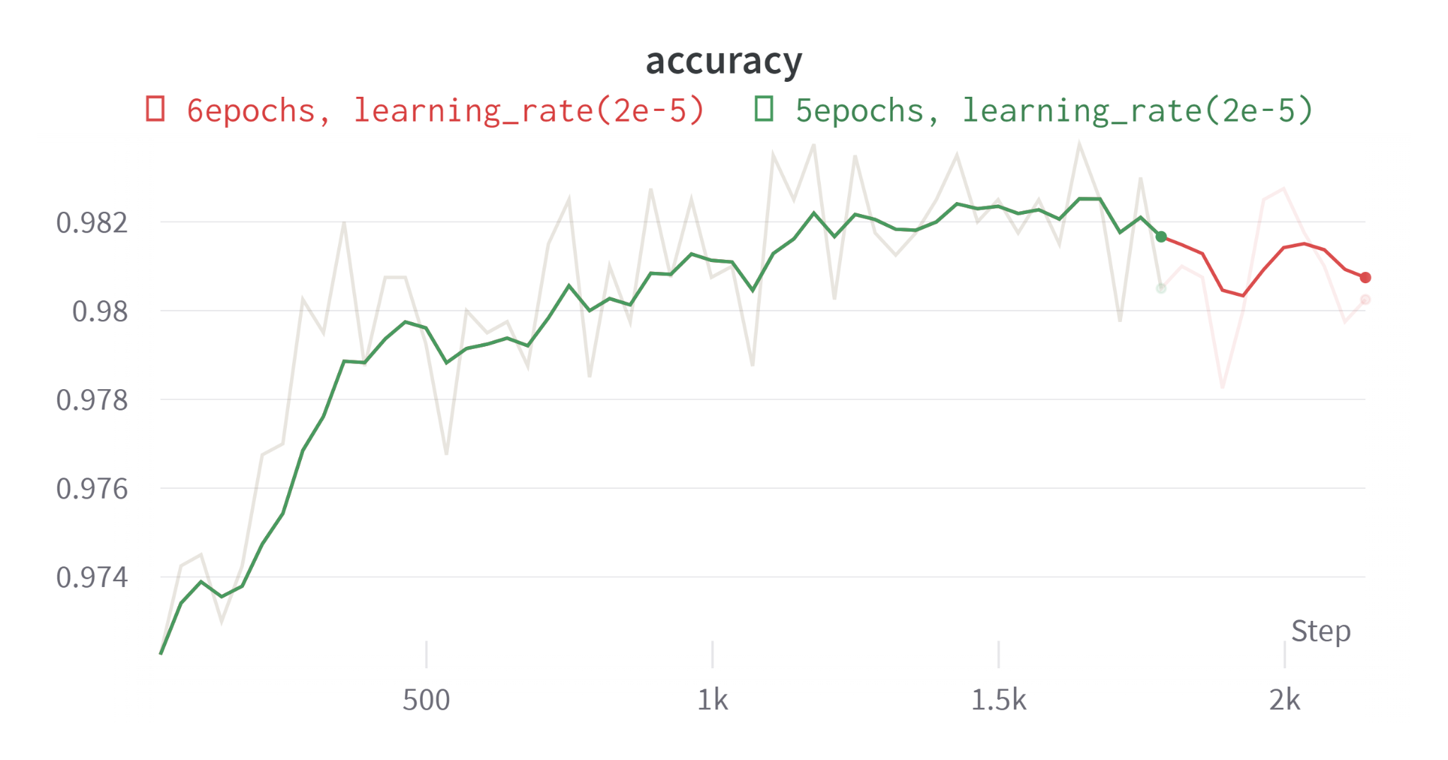
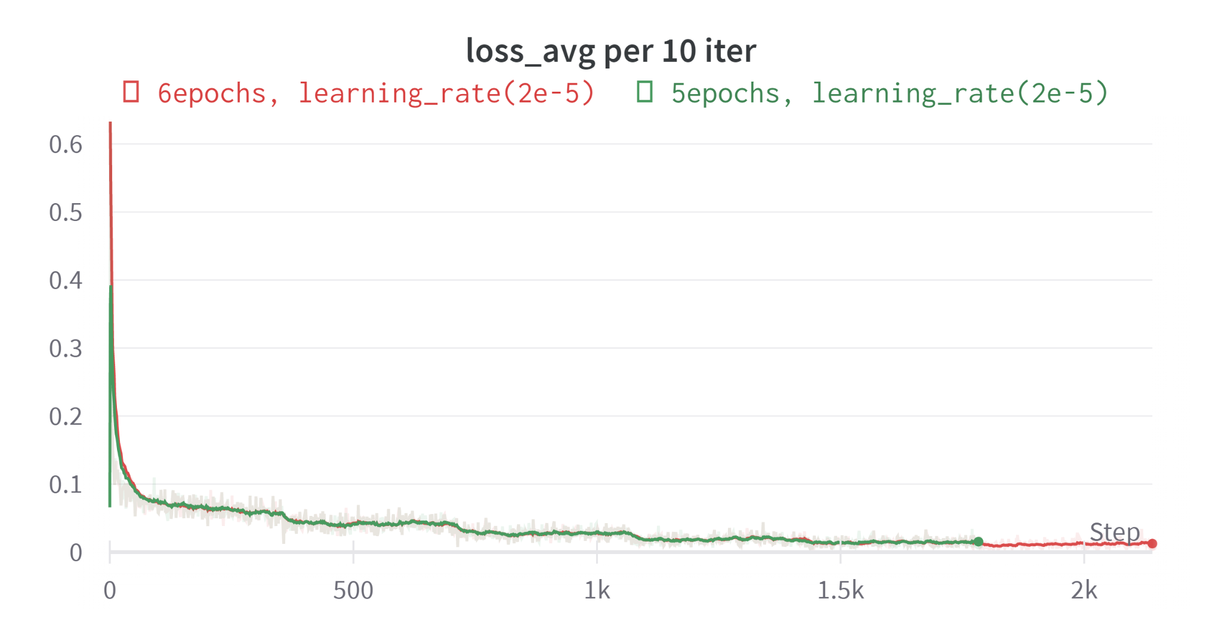
04
프로젝트 결과
Hyper Parameter Tuning
같은 조건에서 epoch 수만 1 늘려서 테스트를 했을 때, loss는 지속적으로 떨어 지지만, accuracy는 감소하는 현상으로 보아 Overfitting이 의심 되었음
결과 적으로,
Test set에서 가장 좋은 성능을 보인 모델은 3 epoch, 5e-5 learning rate,
5 epoch, 2e-5 learning rate
epoch이 클 수록 learning rate를 작게 가져가면 높은 accuracy를 얻을 것으로 기대됨.
결론
최적의 epoch, learning rate를 찾는 것이 성능 향상에 일정 부분 도움이 됨
validation set에 대한 accuracy가 높아진 들 test set에 적용했을 때, 그만큼의 성능을 내리라고 보장할 수 없음
Test set에 대한 성능을 높이기 위한 방법은 결국, 일반화 수준을 높이는 것
이를 위해 Validation set을 train에 사용하는 방법을 생각하였음

Slide 13
04
프로젝트 결과
Validation dataset 활용
Idea : epoch 1 이후로 각 epoch마다 Validation data의 일부를 같은 수의 Train data와 바꿔가면서 학습을 진행하여,
모든 Validation의 데이터를 1번씩은 학습을 시켜보자!
Epoch 1
Epoch 2
Epoch 3
Epoch 4
. . .
Train Dataset
Validation Dataset

Slide 14
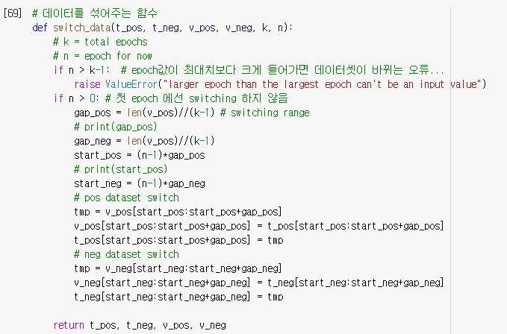
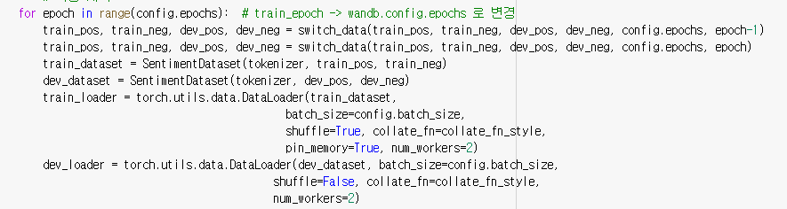
04
프로젝트 결과
Validation dataset 활용(코드)
switch_data 함수
train, val date를 epoch마다 바꿔주는 기능
epoch을 기준으로 균등한 차이로 val set을 나누고
현재 epoch을 기준으로 바꿔줄 위치를 결정
** 단점**
epoch마다 dataloader를 호출해야하므로, 크기가 매우 큰 dataset에서는 오버헤드가 클 수 있다.
list를 기준으로 데이터를 바꾸다보니, 원래 list의 내용이 바뀌게 되므로, 아래처럼 두번 호출해야함

Slide 15
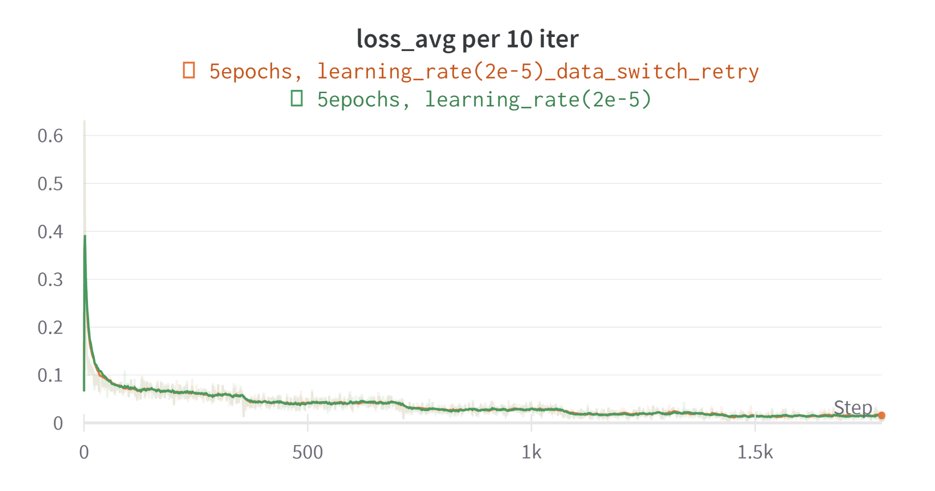
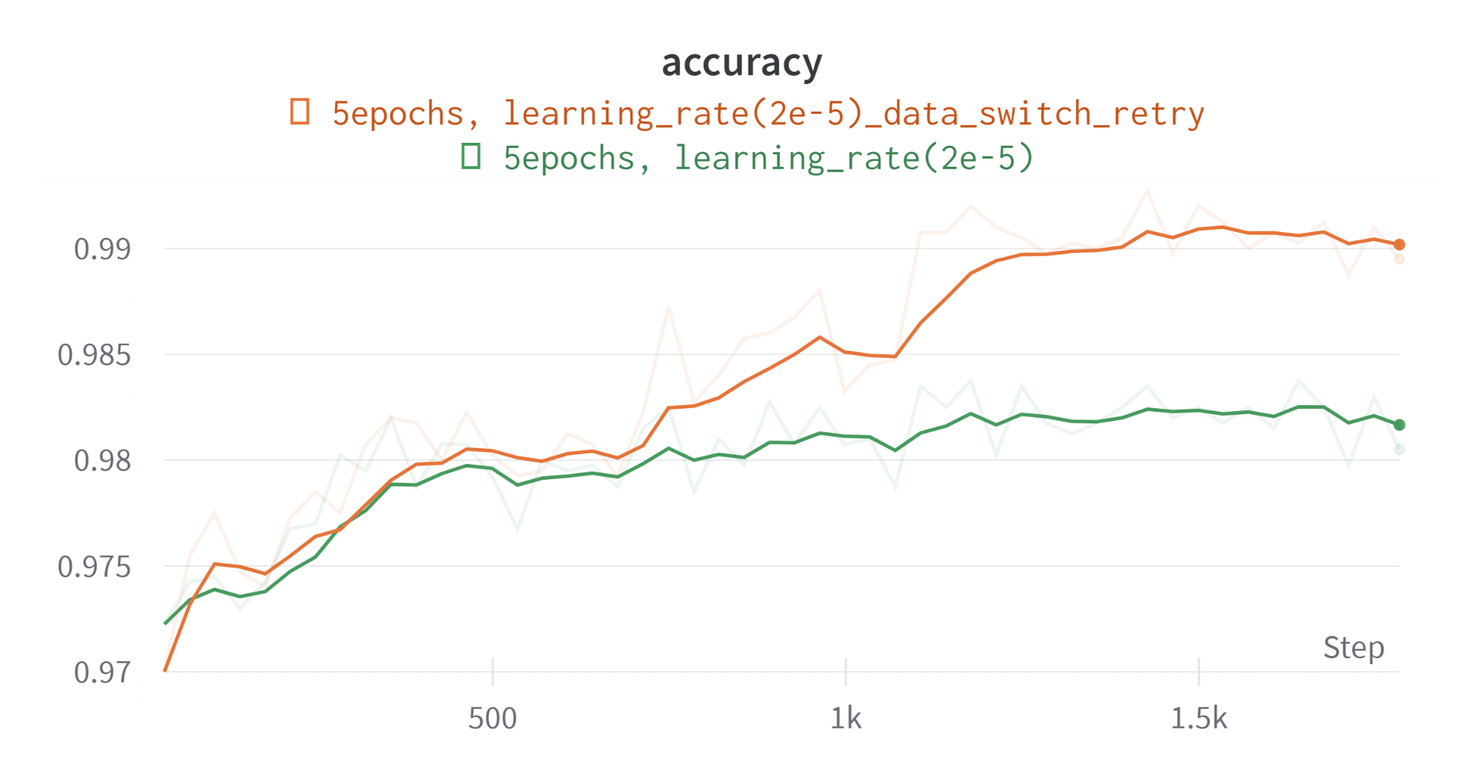
04
프로젝트 결과
Validation dataset 활용(결과)
Accuracy : 일정 epoch이후 매우 큰폭으로 상승하나, 학습했던 데이터를 이용해서 검증을 하는 것이기 때문에 당연한 결과라고 생각됨
Loss : 동일한 learning rate와 epoch으로 학습을 했을 때와 거의 비슷한 수치로 떨어짐
Score : 0.98800으로 최고점을 갱신함(이전 best score: 0.98700)
결론 : 0.001점 상승은 다이나믹한 효과가 있었다고 보기어려우나,
다양한 데이터로 학습을 시키는 것이 효과가 어느정도 있다는 것을 알 수 있는 결과임

Slide 16
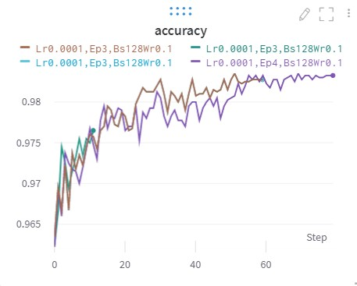
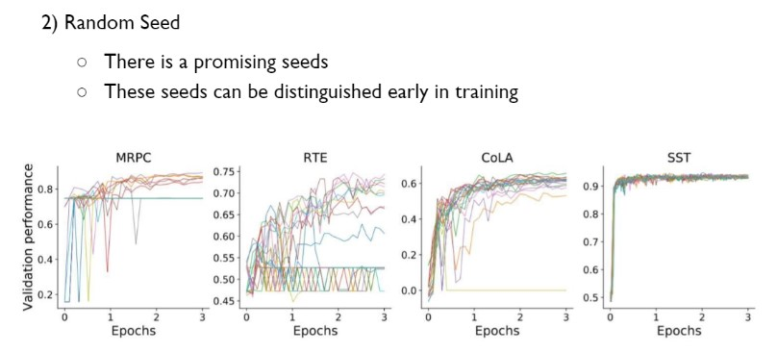
04
프로젝트 결과
Random seed
동일한 하이퍼 파라미터를 사용하지만 다른 결과??
변수 통제의 필요성

Slide 17
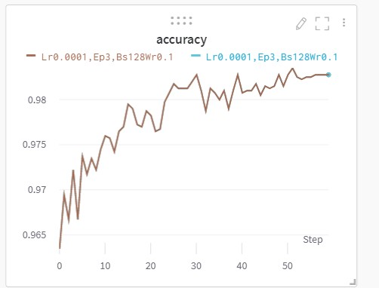
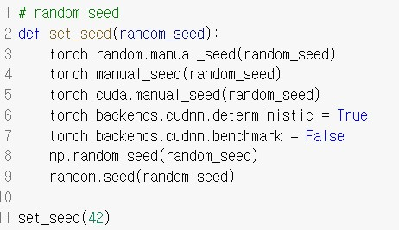
04
프로젝트 결과
Random seed

Slide 18
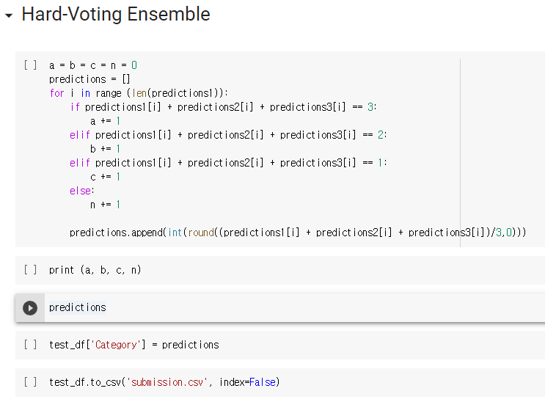
04
프로젝트 개요
Ensemble(Hard Voting) 시도

Slide 19
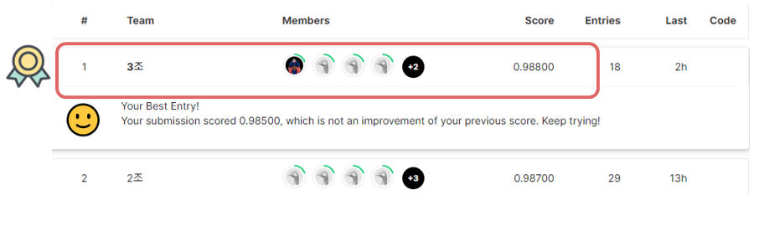
04
프로젝트 수행 결과
0.001의 대결

Slide 20
05
자체 평가 및 보완
주형준 : 우선 정확도 1퍼 올린다는게 얼마나 어려운 일인지 배웠고 목표 선정 시간에 감히 99프로를 언급한 내자신을 반성중이다. 또한 Random seed라던가 충분히 적용해보지 못한 아이디어들이 있는것이 조금 아쉽다. 열의 있는 팀원들과 함께해서 즐거웠다.
박규현 : 이미 정확도가 높은 상태의 모델이어서 정확도를 올리는데 힘들었던 것 같다. 이미 최적의 파라미터들로 대부분 구성이 되어있어서 파라미터를 조정하는데 어려움을 겪었지만 다음 프로젝트에서는 직접 최적의 파라미터를 찾아보고 싶다.
이원경 : Bert 이외의 다른 모델들을 사용해 보면서 실험을 할 수 있어서 재미있었고 무엇보다 소수점 하나가 얼마나 사람을 힘들게 할 수 있는지 몸소 체험할 수 있었던 매우 유익한 경험이 된 프로젝트였다.
고광연 : epoch, learning rate, batch size를 조정해나가는 과정에서 시간이 매우 많이 소모되었고, 상황에 따라 동일한 조건에서 실행을 했다면 더 확실한 차이를 알 수 있었을 것 같다. 실험과정을 더 꼼꼼하게 계획하고 목표 달성수준을 정해야지 다음 단계로 빨리 넘어가서, 더 많은 시도를 해볼 수 있을 것으로 생각된다.
강가람 : 에러 코드가 발생하지 않지만 잘못 된 코드를 디버깅 해본 적은 처음이라 많이 힘들었다. 이후 모델 성능을 위해 여러 시도를 해보았는데 사전 학습된 모델의 놀라운 성능에 막혔지만 좋은 경험을 해볼 수 있어서 좋았다. 이후에는 좀 더 다양한 시각을 가지고 접근해야될 것 같다.
유주현 : 프로젝트에 직접 참여하지 못해 아쉬웠지만 팀원들과 진행상황을 공유받으며 정확도를 올리기위한 고민을 해보는 것이 즐거웠다. 열의있는 팀원들과 함께해 배울점이 많은 프로젝트였다.

